Slide 1
第4章 项目计划
杭州电子科技大学 管理学院

Slide 2
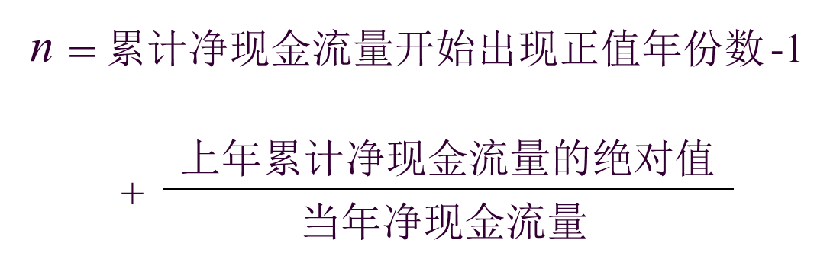
复习：
名称 | 公式 | 判断
现金流量（cash flow） 净现值（Net Present Value ， NPV） 投资收益率（Return On Investment,ROI） 投资回收期法 (payback period,PP) 内部收益率 Internal Rate of Return （ IRR ） |  | ROI≥i0 i*>i₀ 或 IRR> i₀
_{n}
NPV(i )
=
∑
F_{t}
（1+i）^{-t}
NPV(i) ≥ 0
_{t=0}
_{n}
NPV(i* )
=
∑
F_{t}
(1+ i* )^{-t}
=
0
_{t=0}

Slide 3
学习目标：
知识目标 | 技能目标
了解项目计划的作用和内容 了解项目计划制定中使用的工具和方法 了解WBS的作用 了解责任分配矩阵的作用 了解行动计划表的作用 | 掌握项目计划的编制程序 掌握WBS的内涵，并能够灵活运用 能够根据WBS绘制行动计划表

Slide 4
第一节 项目计划概述

Slide 5
项目计划概述
1、如何制订一份好的计划？
2、项目计划有什么作用？
3、项目计划主要回答了哪些问题？
（1）what（2） how （3）whom （4）when （5）how much （6）where

Slide 6

项目计划概述
1、如何制订一份好的计划？
2、项目计划有什么作用？
3、项目计划主要回答了哪些问题？

Slide 7
第二节
项目计划的编制

Slide 8
一、项目计划编制的内容
人员管理计划 资源供应计划
进度报告计划 变更控制计划
文件控制计划 风险应对计划
成本计划 质量计划
范围计划 工作计划
支持计划

Slide 9
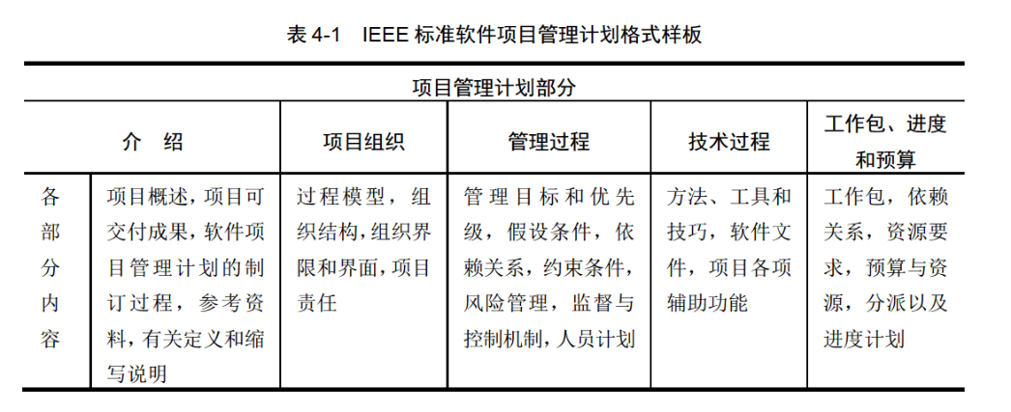
二、项目计划编制的程序
(1)定义项目的目标并进行目标分解
(2)进行任务分解和排序
(3)完成各项任务所需时间的估算
(4)以网络图的形式来描绘活动之间的次序和相互依赖关系

Slide 10
二、项目计划编制的程序
(5)进行项目各项活动的成本估算
(6)编制项目的进度计划和成本基准计划
(7)确定完成各项任务所需的人员、资金、设备、技术、原材料等资源计划
(8)汇总以上成果并编制成计划文档

Slide 11
第三节
项目计划的工具和方法

Slide 12
一、工作分解结构
工作分解结构(WBS，Work Breakdown Structure)是项目管理中最有价值的工具，是制定项目进度计划、项目成本计划等多个计划的基础。它将需要完成的项目按照其内在工作性质或内在结构划分为相对独立、内容单一和易于管理的工作单元，从而有助于找出完成项目工作范围所有的任务。工作分解结构可以把整个项目联系起来，把项目目标细化为许多可行的、更易操作的，并且是相对短期的任务。

Slide 13
1、工作分解结构的作用
（1）把项目分解成具体的活动，定义具体工作范围，让相关人员清楚了解整个项目的概况，对项目所要达到的目标形成共识，以确保不漏掉任何重要的事情；
（2）通过活动的界定，按照项目活动之间的逻辑顺序来进行项目的实施，有助于制定完整的项目计划；

Slide 14
1、工作分解结构的作用
（3）通过项目分解，为制定完成项目所需要的技术、人力、时间和成本等质量和数量方面的目标提供基准；
（4）通过活动的界定，就能很明显地使项目团队成员知道自己的责任和权利，从而对其应当承担和不应当承担的责任有明确的划分。

Slide 15
WBS在各个知识领域中的作用

Slide 16
2、工作分解结构的分解原则
（1）对项目的各项活动按实施过程，产品开发周期或活动性质等分类；
（2）在分解任务的过程中不必考虑工作进行的顺序；
（3）不同的项目分解的层次不同，不必强求结构对称；
（4）把工作分解到能够以可靠的工作量估计为止；
（5）在确定最低一级的具体工作时，应能分配给某个或某几个人具体负责。

Slide 17
3、工作分解结构的分解步骤
（1）将项目分解成单个定义的且范围明确的子部分（子项目）；
（2）研究并确定每个子部分的特点、实施结果以及完成它所需要的活动，进一步地将它们分解到任务（活动）；
（3）继续分解，直至工作包（工作包是完成一项具体工作所需求的一个工作单元）。

Slide 18
工作分解结构示意图

Slide 19
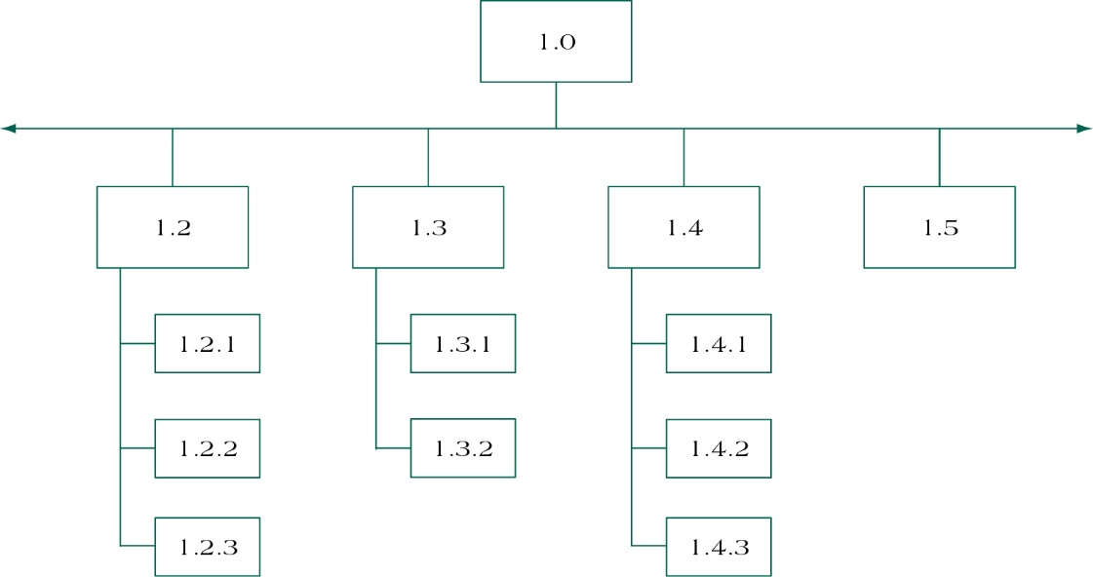
Partial WBS (figure 5.3)
Deliverables are major project components
Work Packages are individual project activities (lowest level in WBS)

Slide 20
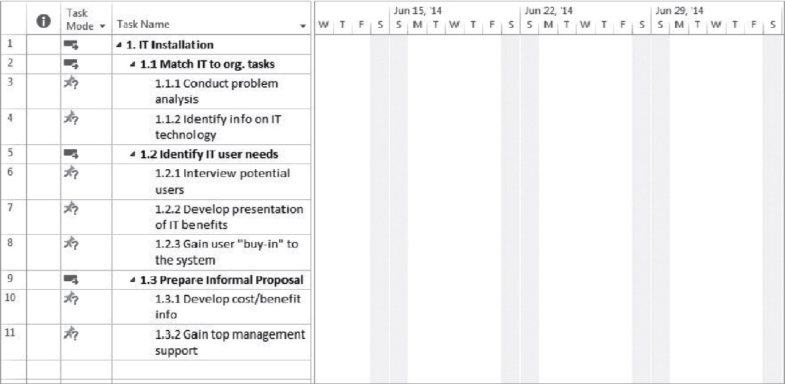
Sample WBS in MS Project 2013 (figure 5.6)

Slide 21
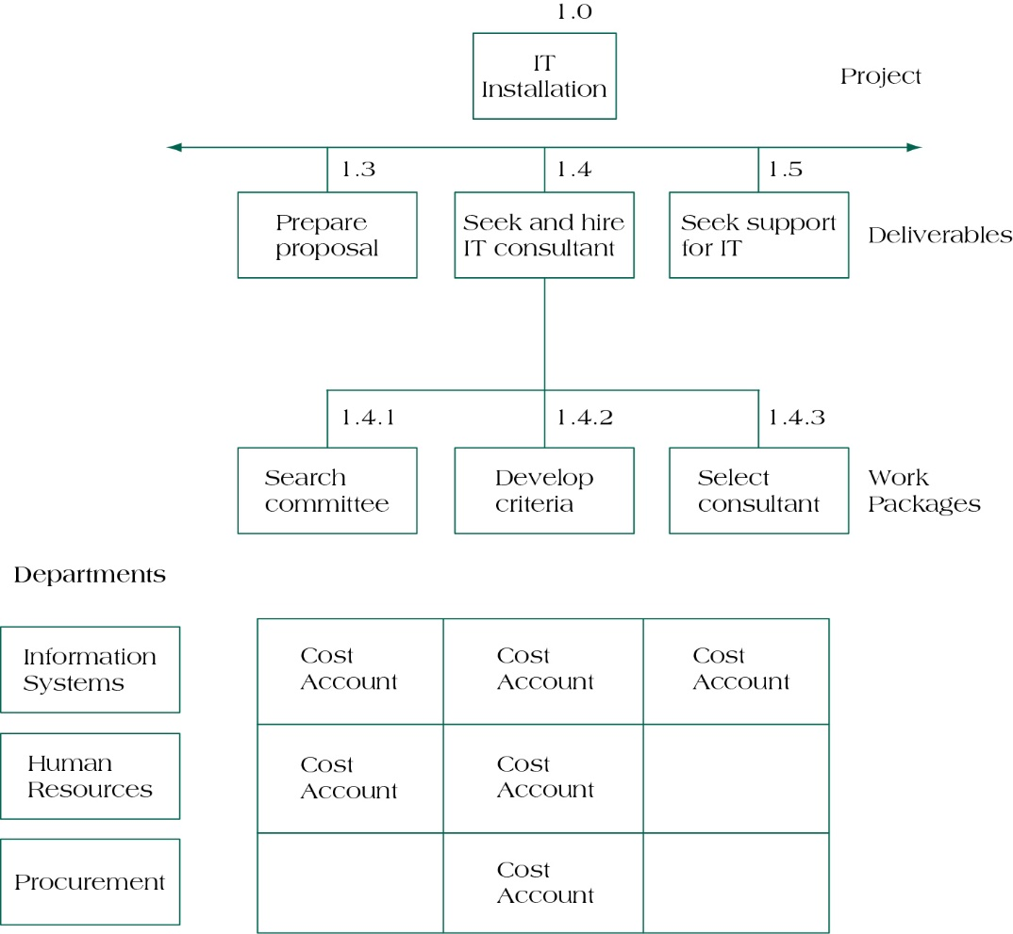
Intersection of the WBS and OBS (figure 5.7)

Slide 22
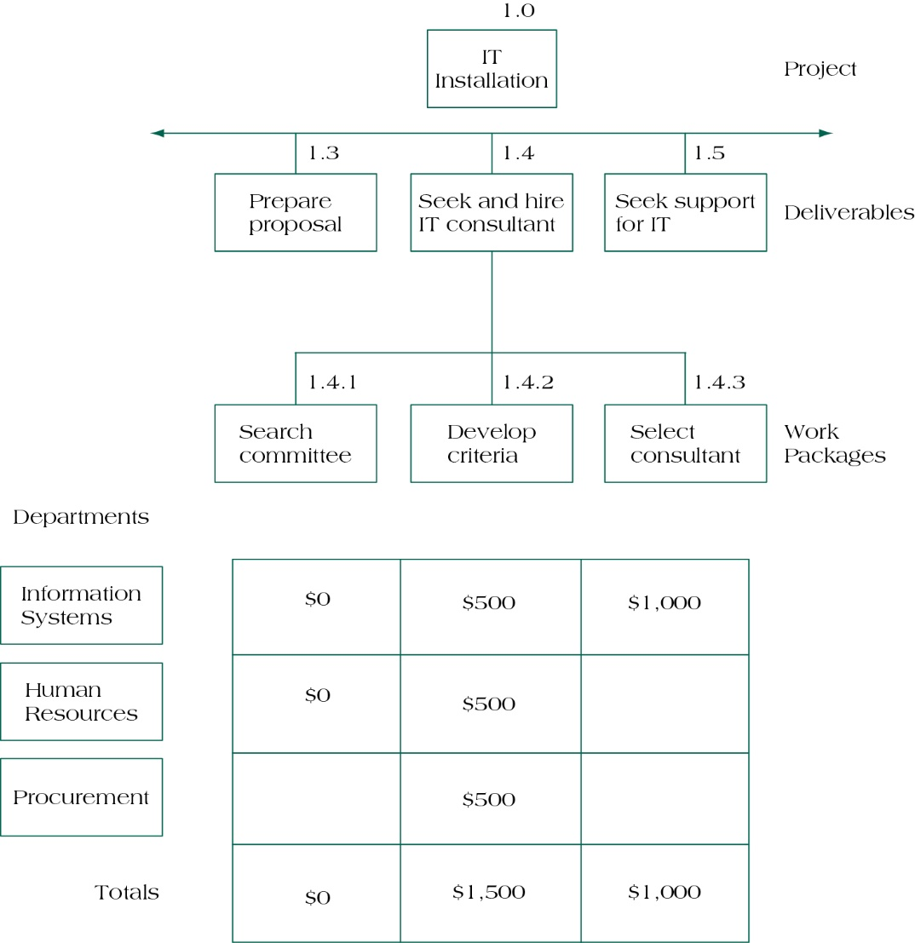
Cost Account Rollup Using OBS (figure 5.9)

Slide 23
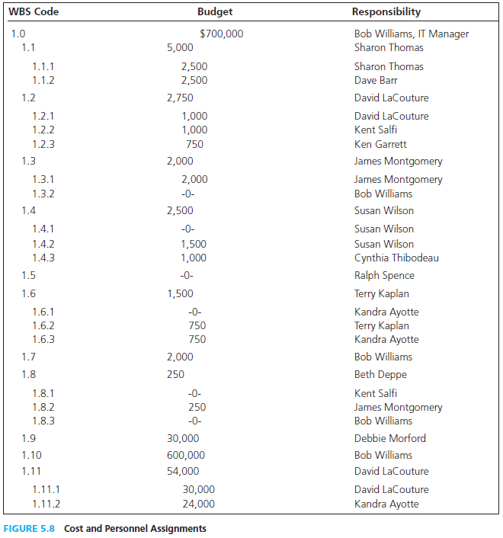

Slide 24
4、工作包的解释说明
工作包是完成一项具体工作所要求的一个工作单元
（1）工作包应该是可确定的、特定的、可交付的独立单元；
（2）工作包中的工作责任应可以落实到具体的单位或个人；
（3）工作包的大多数工作应该适用相同的工作人员，从而提高人员之间的沟通；

Slide 25
（4）工作包应与特定的WBS单元直接相关，并作为其扩展；
（5）工作包单元的周期应是最短周期。
（6）应明确本工作包与其他工作包之间的关系。
（7）能确定实际的预算和资源需求。

Slide 26
5、工作分解结构的编码
运用特定的规则对分解结构图中的各个结点进行编码，可简化项目实施过程中的信息交流。

Slide 27
6、工作分解结构的分解方式
按照项目实施过程的顺序分
按照项目的交付结果分
按照产品的结构分
按照组织的职责分

Slide 28
7、工作分解结构的形式
图形方式
直线排列式
A
B

Slide 29
旅游活动的WBS分解图形式示意图

Slide 30
旅游项目结构分解表
课堂练习：请使用分解表形式对一次集体婚礼项目进行wbs分解。

Slide 31
二、责任分配矩阵
责任分配矩阵是一种将所分解的工作任务落实到项目有关部门或个人，并明确表示出他们在组织工作中的关系、责任和地位的方法和工具。它是在工作分解结构的基础上建立的，以表格形式表示完成工作分解结构中每项活动或工作所需的人员。
责任矩阵强调了每一个具体的工作单元由谁负责，并表明每个人的角色和在整个项目中的地位。

Slide 32
旅游项目的责任矩阵表

Slide 33
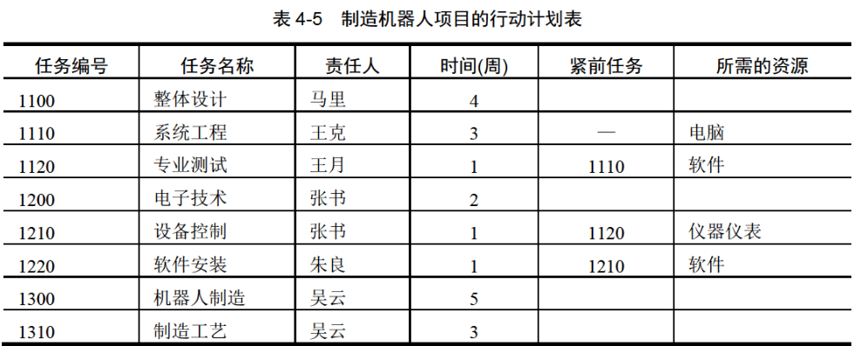
三、项目行动计划表
项目行动计划表是指以工作分解结构图为基础，将项目的一系列活动或任务进一步细分，并按照内在的层次关系吧把持续时间、紧前任务和所需资源等汇总并记录所形成的表格。

Slide 34


